Slide 1

Пројектни задатак: Marketing
Предмет: Основи машинског учења
Студент:
Михаило Јаћимовић 636/2018
Наставник:
Владимир Миловановић

Slide 2
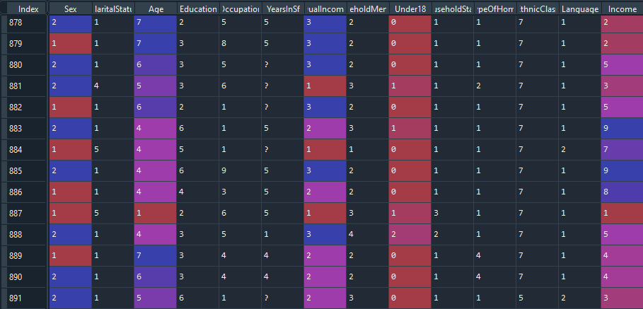
Улазни подаци
1. пол
2. брачни статус
3. године
4. образовање
5. занимање
6. колико година испитаник живи у Сан Франциску
7. дуална зарада
8. број чланова породице
9. број чланова породице млађих од 18 година
10. кућни статус
11. тип објекта где купац живи
12. етничка група
13. језик
Наш излазни податак је:
1. просечна годишња зарада

Slide 3

Python библиотеке
1. pandas – користи се за манипулацију подацима и анализу
2. matplotlib – користи се за визуализацију података
3. numpy – користи се за рад са матрицама и низовима
4. tensorflow – библиотека за дубоко учење
5. sklearn – библиотека за машинско учење
6. imblearn – користи се за рад са неуравнотеженим подацима

Slide 4
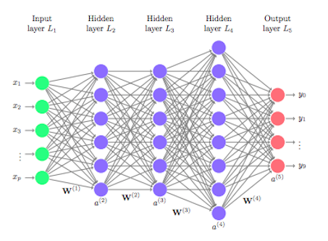
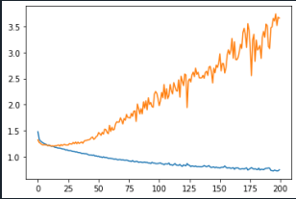
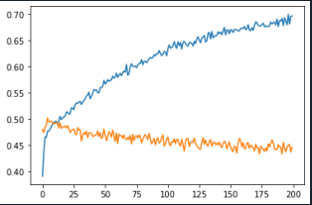
Модел
Конструкција модела?
Проблем преучења?

Slide 5
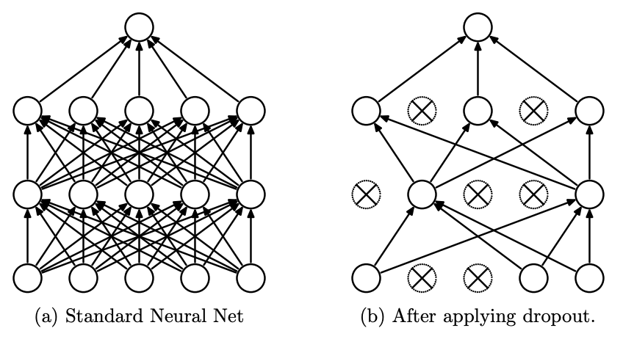
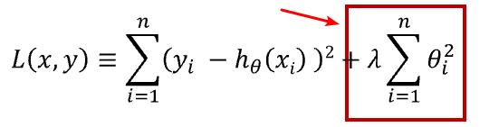
Начини за превазилажење проблема:
1. Смањити комплексност модела
2. Користити регуларизацију
3. Користити ансабл методе
4. Рано стајање
5. Користити више података
6. Нормализација података
7. Претпроцесирање података
8. Небалансирани улазни подаци

Slide 6
Хвала на пажњи!
Предмет: Основи машинског учења
Пројектни задатак: Connect four
Студент:
Михаило Јаћимовић 636/2018
Наставник:
Владимир Миловановић

